Slide 1














Slide 2












INDEX
[송은]
DB 구축
상의 분류
PPT 제작
[성윤]
DB 구축
하의 분류
PPT 제작
[이현]
웹 디자인
신발 분류
PPT 제작
[영주]
웹 개발
액세서리 분류
PPT 제작

Slide 3
상의 분류
이송은

Slide 4
주제 선정 배경
많은 소비자들이 온라인 쇼핑을 선호하면서,
수많은 패션 제품을 신속하게 분류하고 적절한 카테고리에 배치하는 것이 매우 중요해졌습니다

Slide 5
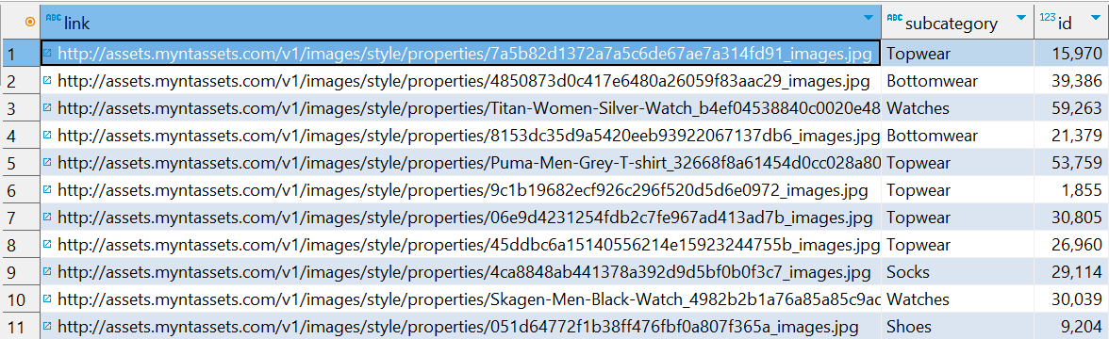
DB 소개
DB 에 저장된 이미지 링크를 읽어서 로컬에 이미지 저장

Slide 6
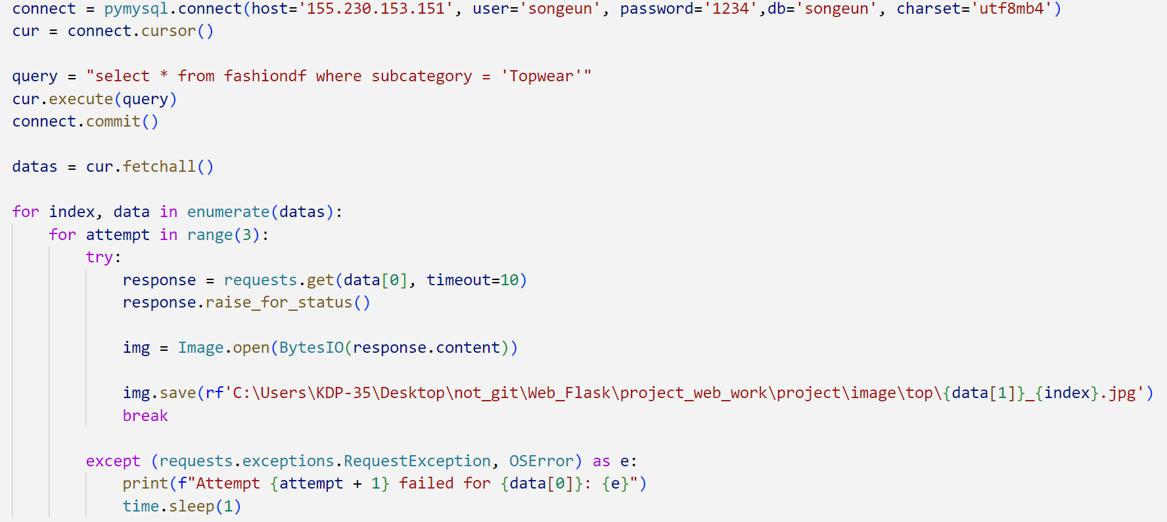
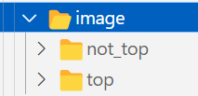
데이터 가져오기

Slide 7
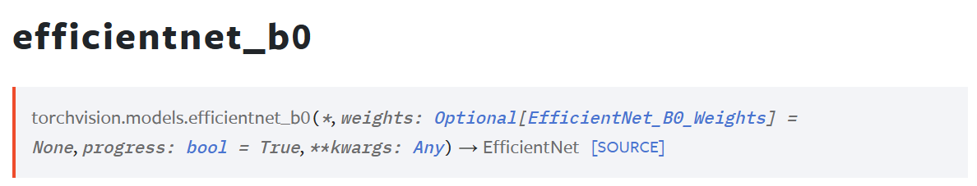
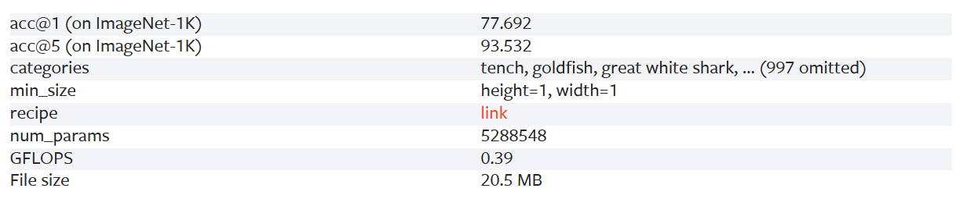
학습 모델 선정
정확도와 모델 크기가 가장 적합한 것으로 선정
하나의 페이지에서 모든 모델을 함께 돌리기 위해 같은 모델 사용

Slide 8
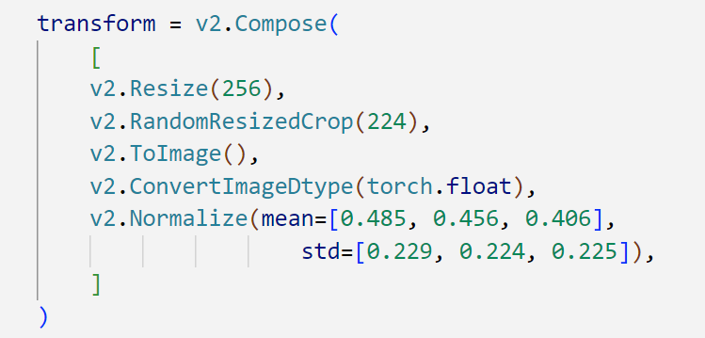
Hyper Parameter

Slide 9
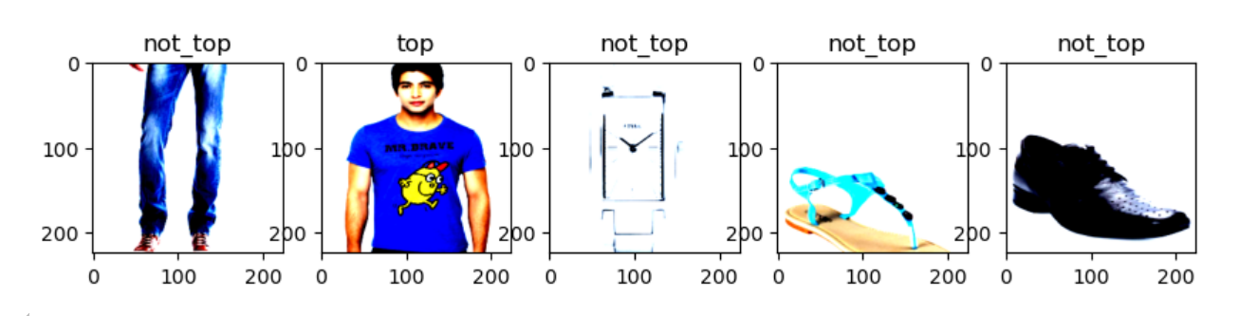
train dataset

Slide 10
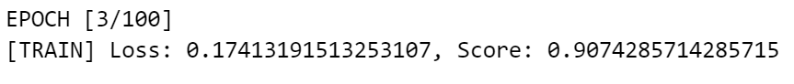
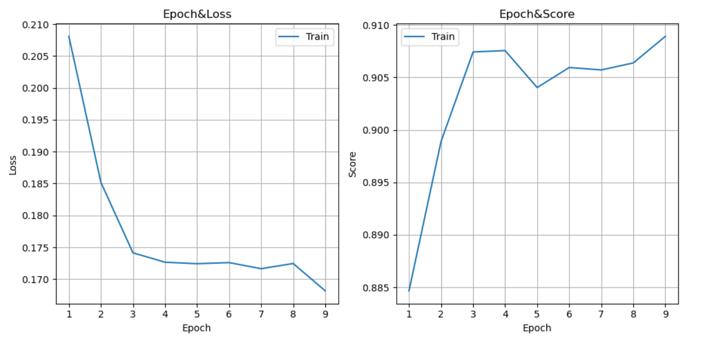
model

Slide 11
하의 분류
구성윤

Slide 12
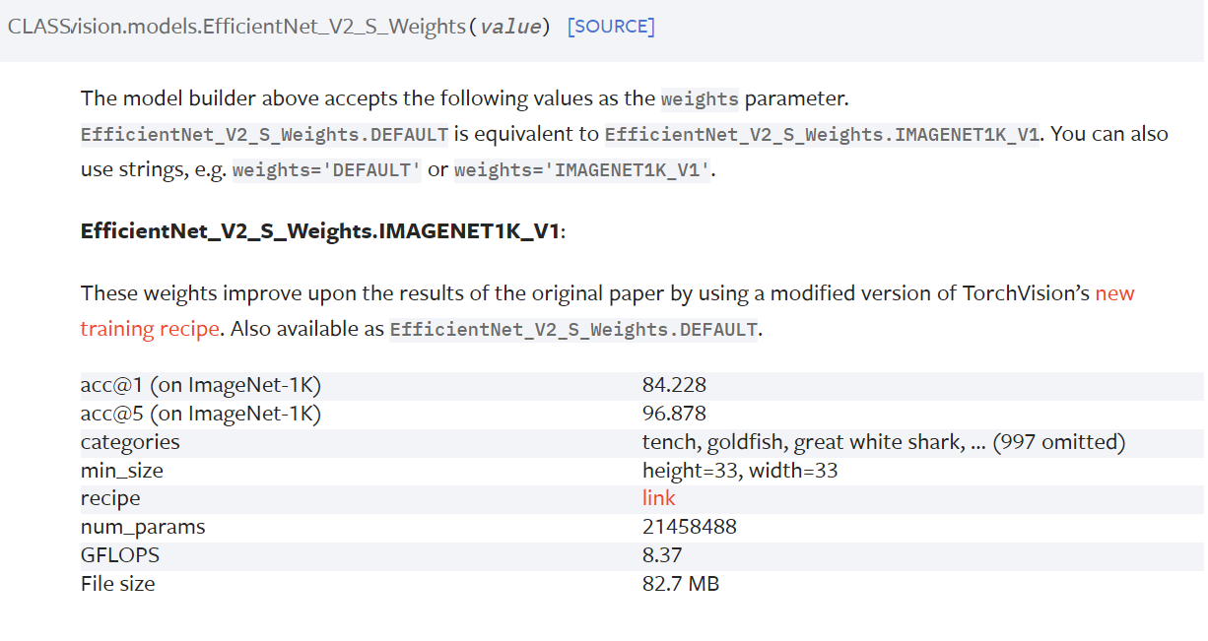
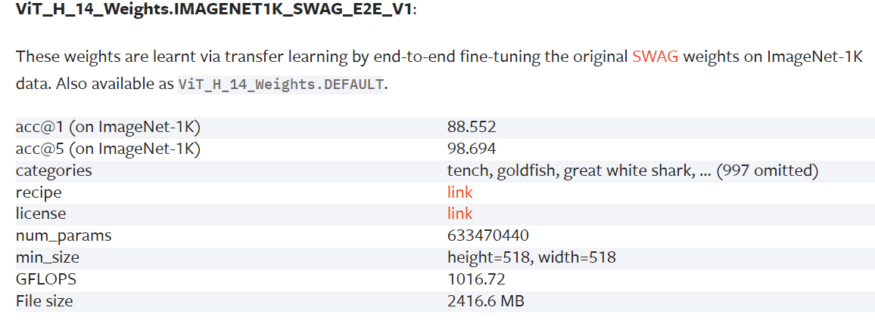
모델 선정

Slide 13
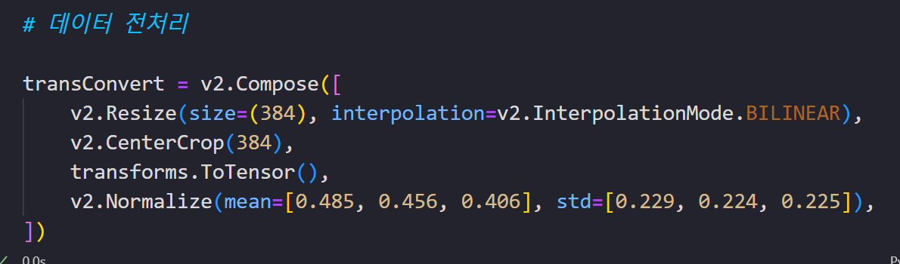
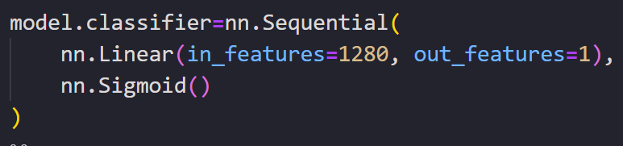
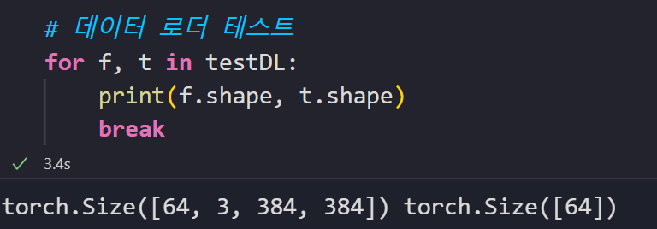
데이터 전처리
그냥했지 이유가 있냐…-_-아…

Slide 14
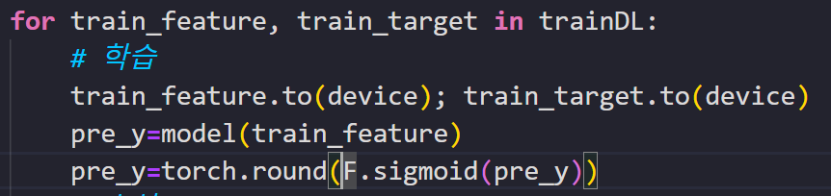
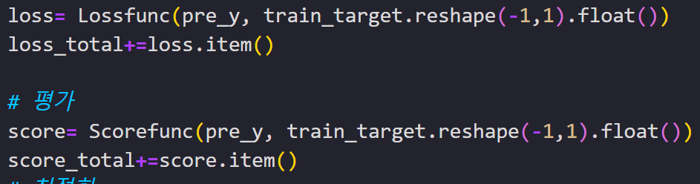
학습
그냥했지 이유가 있냐…-_-아…

Slide 15
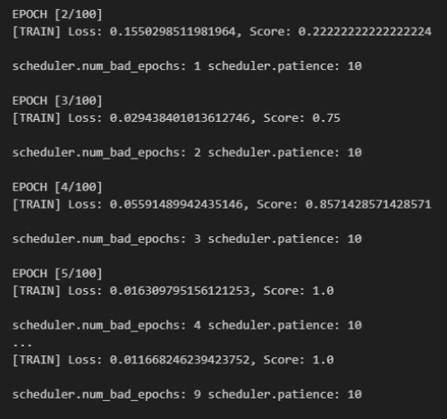
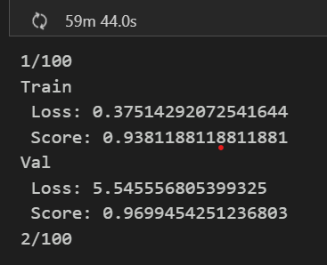
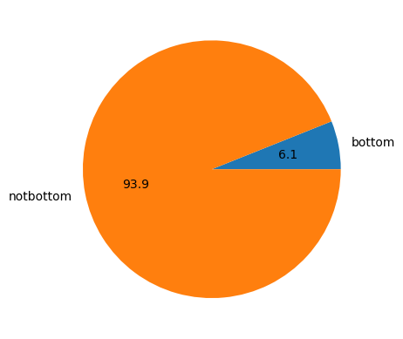
결과
그냥했지 이유가 있냐…-_-아…

Slide 16
신발 분류
김이현

Slide 17
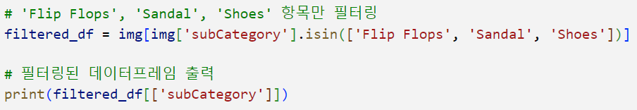
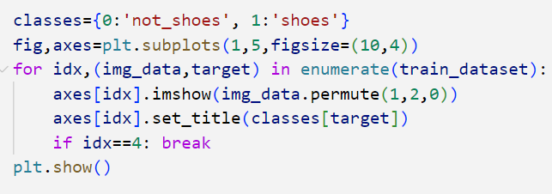
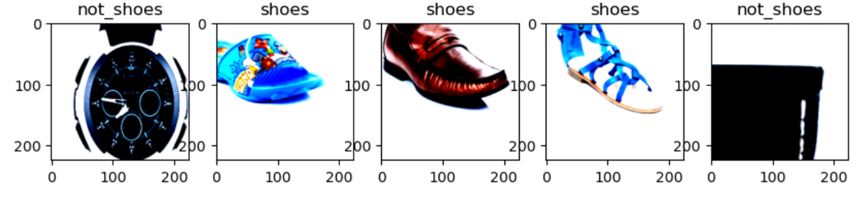
전처리
Flip flops
Sandal
Shoes
—> 1
출처 : https://www.kaggle.com/datasets/paramaggarwal/fashion-product-images-dataset

Slide 18
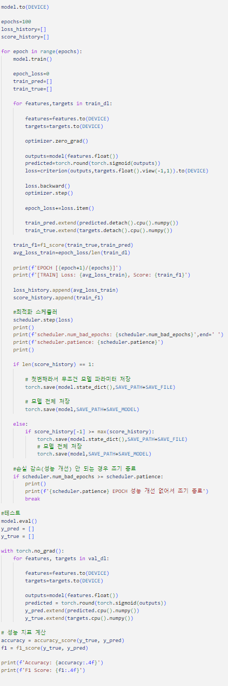
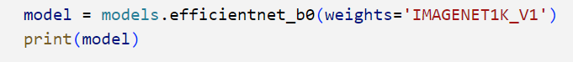
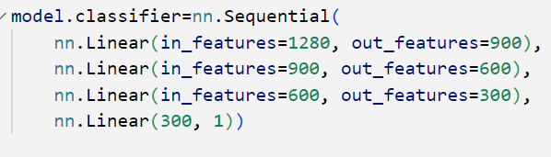
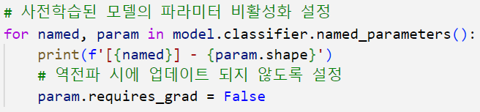
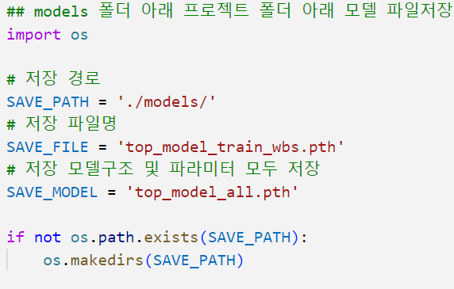

Slide 19

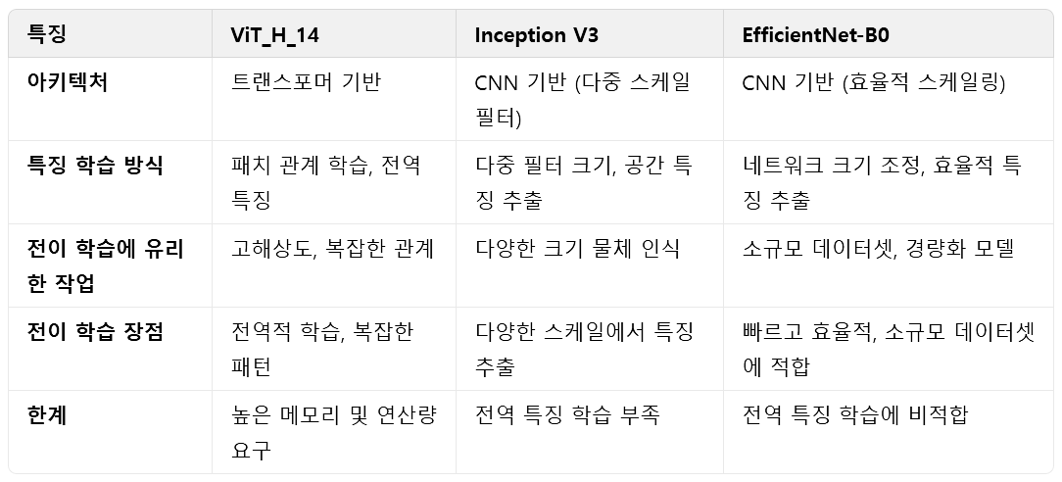
학습 모델 선정
ViT_H_14
Inception_ V3
efficientnet_bo

Slide 20
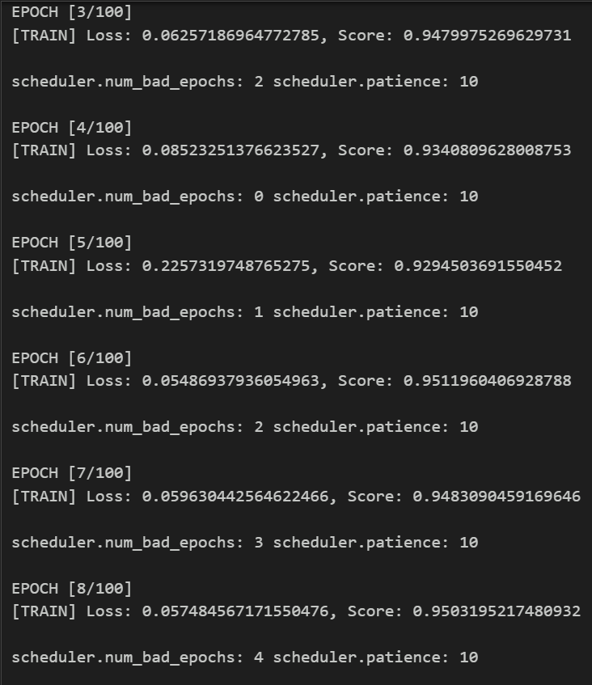
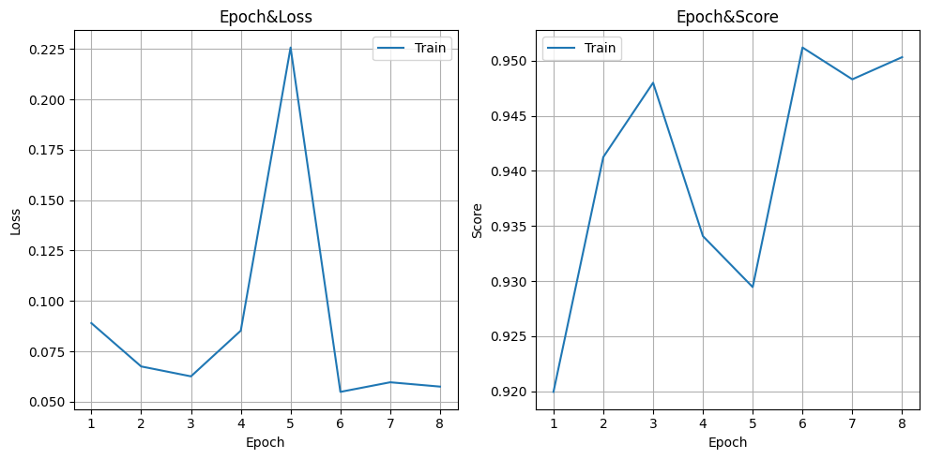
결과
Loss : 0.057
Score : 0.95

Slide 21
액세서리 분류
김영주

Slide 22
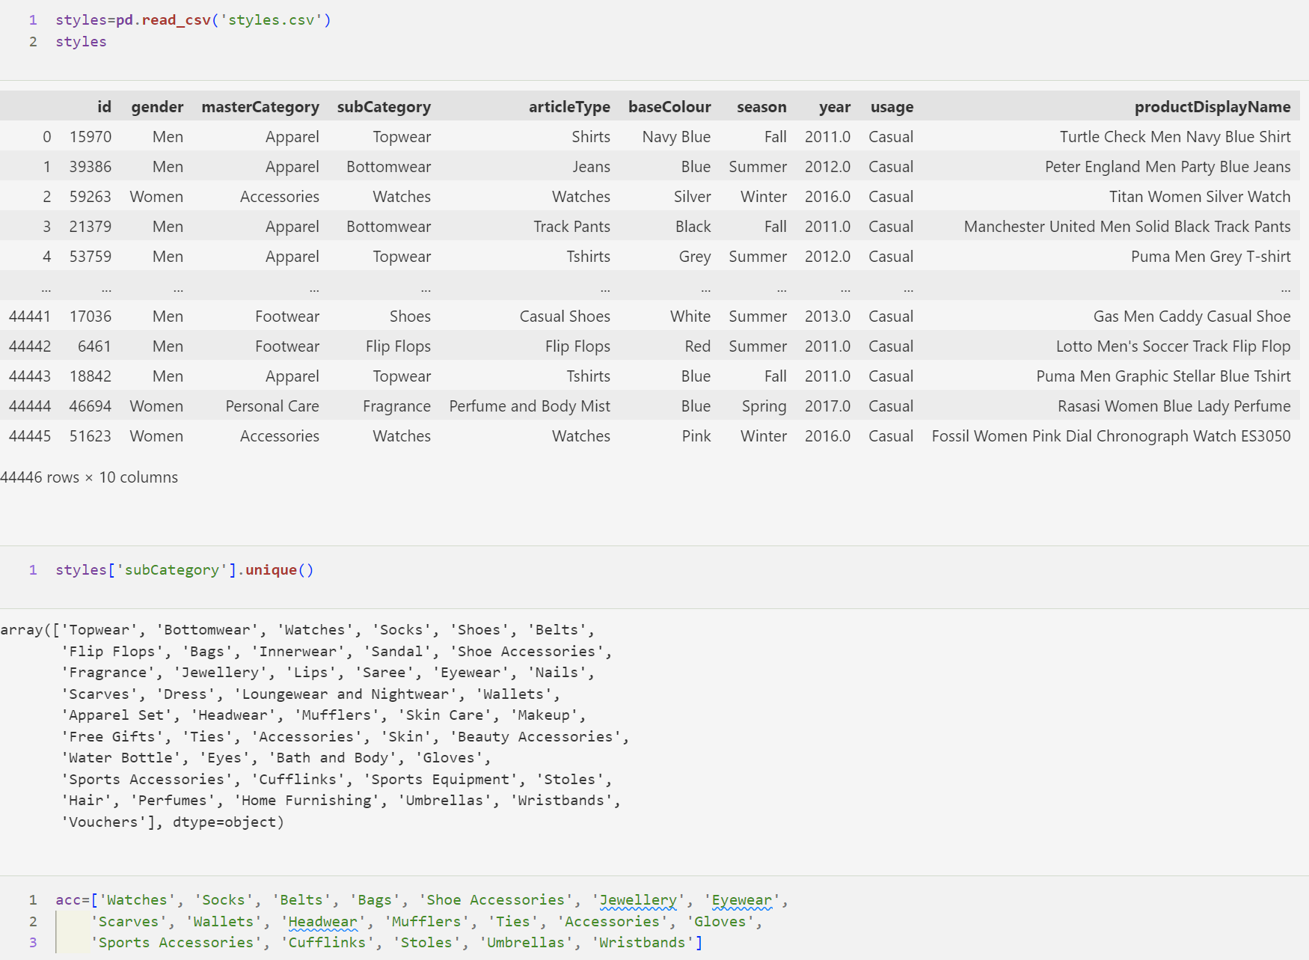
Notes:
csv 파일을 읽어서 세부 카테고리 확인
세부 카테고리 중 액세서리에 해당하는 카테고리만 리스트에 담아서
db에서 이미지 링크를 가져와서
세부 카테고리가 액세서리에 해당하면 1번 폴더에 이미지 다운로드, 그렇지 않으면 0번 폴더에 이미지 다운로드
(이거 하는데 새벽 3시까지 함)
모델은 vit_h_14 사용

Slide 23
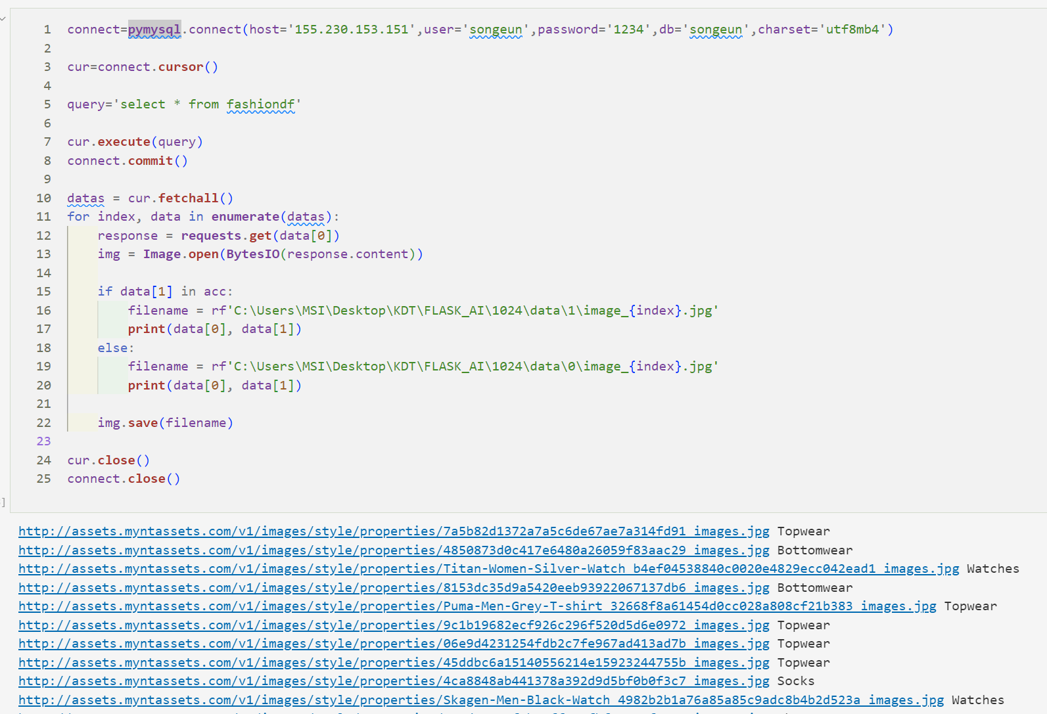
Notes:
csv 파일을 읽어서 세부 카테고리 확인
세부 카테고리 중 액세서리에 해당하는 카테고리만 리스트에 담아서
db에서 이미지 링크를 가져와서
세부 카테고리가 액세서리에 해당하면 1번 폴더에 이미지 다운로드, 그렇지 않으면 0번 폴더에 이미지 다운로드
(이거 하는데 새벽 3시까지 함)
모델은 vit_h_14 사용

Slide 24
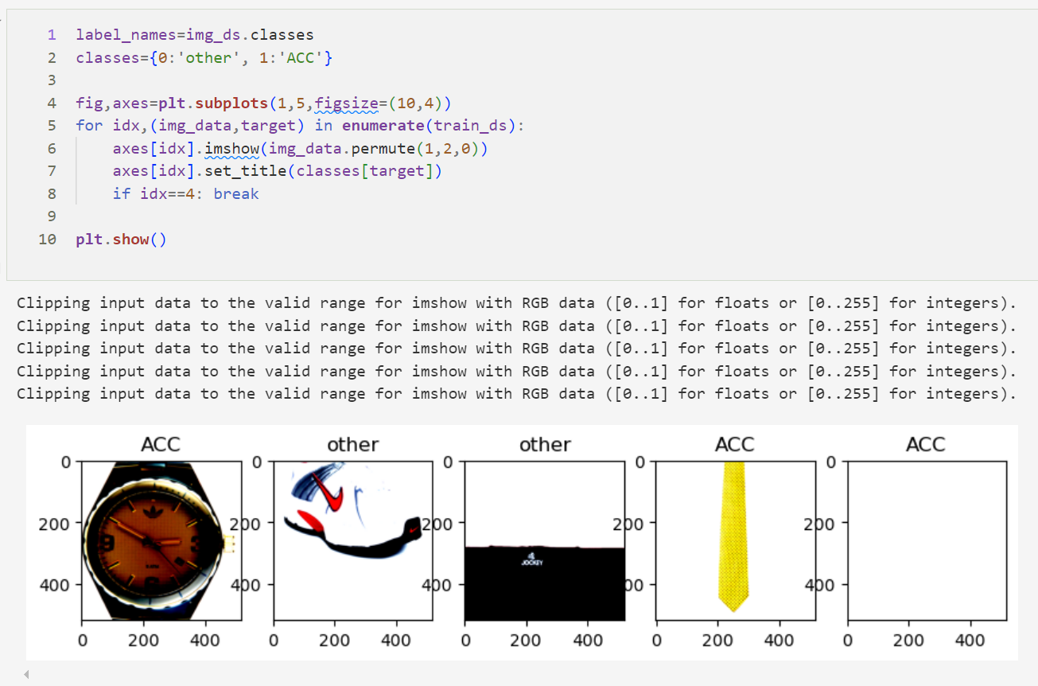
Notes:
csv 파일을 읽어서 세부 카테고리 확인
세부 카테고리 중 액세서리에 해당하는 카테고리만 리스트에 담아서
db에서 이미지 링크를 가져와서
세부 카테고리가 액세서리에 해당하면 1번 폴더에 이미지 다운로드, 그렇지 않으면 0번 폴더에 이미지 다운로드
(이거 하는데 새벽 3시까지 함)
모델은 vit_h_14 사용

Slide 25
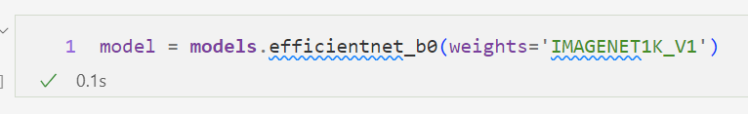
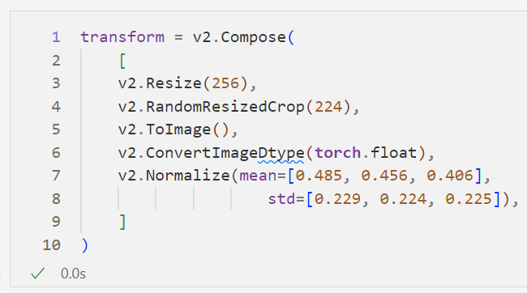
Notes:
csv 파일을 읽어서 세부 카테고리 확인
세부 카테고리 중 액세서리에 해당하는 카테고리만 리스트에 담아서
db에서 이미지 링크를 가져와서
세부 카테고리가 액세서리에 해당하면 1번 폴더에 이미지 다운로드, 그렇지 않으면 0번 폴더에 이미지 다운로드
(이거 하는데 새벽 3시까지 함)
모델은 vit_h_14 사용

Slide 26
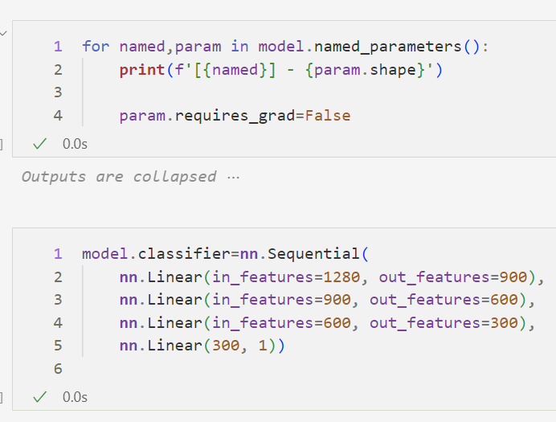
Notes:
csv 파일을 읽어서 세부 카테고리 확인
세부 카테고리 중 액세서리에 해당하는 카테고리만 리스트에 담아서
db에서 이미지 링크를 가져와서
세부 카테고리가 액세서리에 해당하면 1번 폴더에 이미지 다운로드, 그렇지 않으면 0번 폴더에 이미지 다운로드
(이거 하는데 새벽 3시까지 함)
모델은 vit_h_14 사용

Slide 27
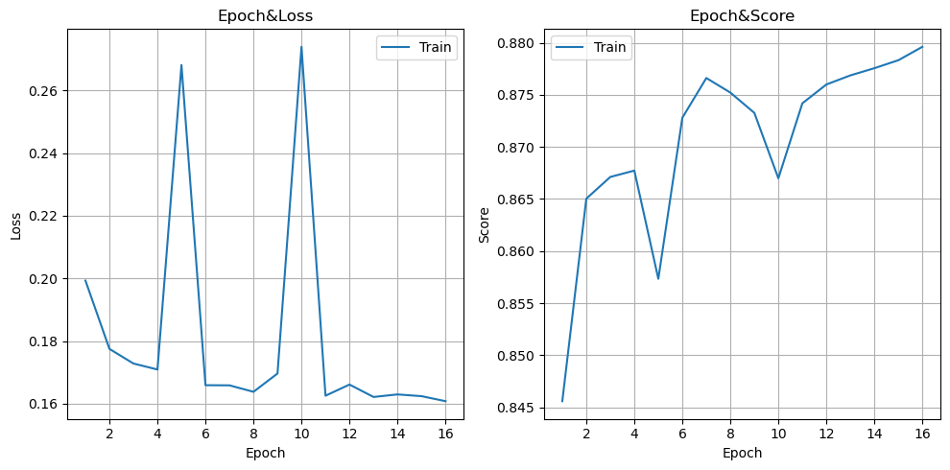
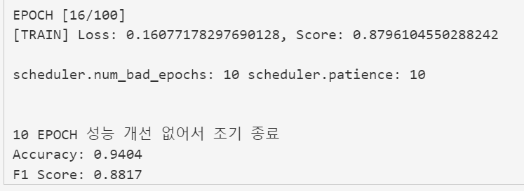
Notes:
csv 파일을 읽어서 세부 카테고리 확인
세부 카테고리 중 액세서리에 해당하는 카테고리만 리스트에 담아서
db에서 이미지 링크를 가져와서
세부 카테고리가 액세서리에 해당하면 1번 폴더에 이미지 다운로드, 그렇지 않으면 0번 폴더에 이미지 다운로드
(이거 하는데 새벽 3시까지 함)
모델은 vit_h_14 사용

Slide 28
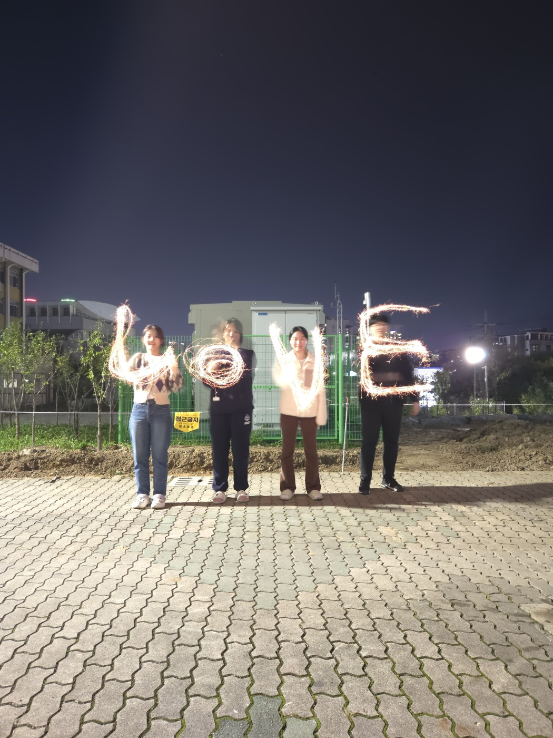
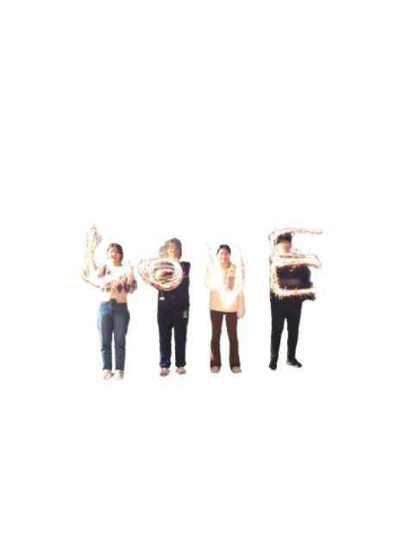
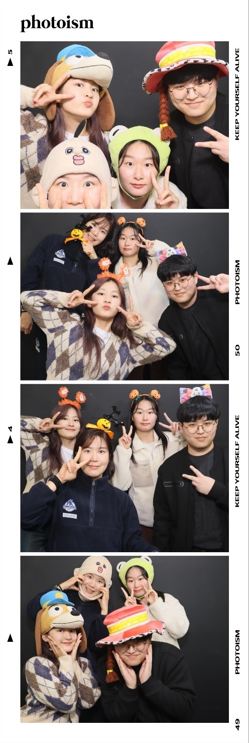
웹 시연

